Slide 1
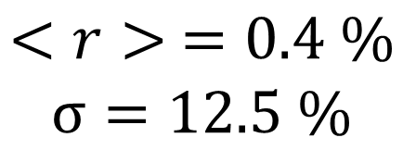
Алгоритм из PyPortfolioOpt
Максимизация прибыли при ограниченном уровне риска
Результат работы алгоритма - доли каждой акции в портфеле на 1ый день
Соответственно при переходе к целым количествам акций решение портится (падает доходность, риск отклоняется от таргета)
$$<r> =0.4 \%$$
$$σ=12.5 \%$$

Slide 2
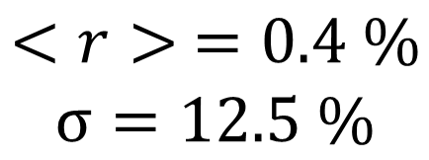
QUBO
$$<r> =0.4 \%$$
$$σ=12.5 \%$$

